Slide 1
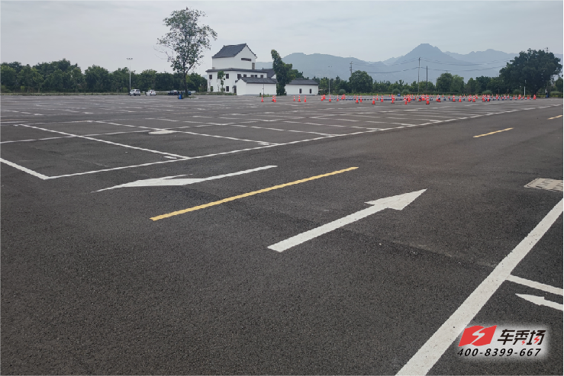
温州瓯海 试驾场地
温州瓯海试驾场地位于温州瓯海区温中路101号。柏油地面

Slide 2
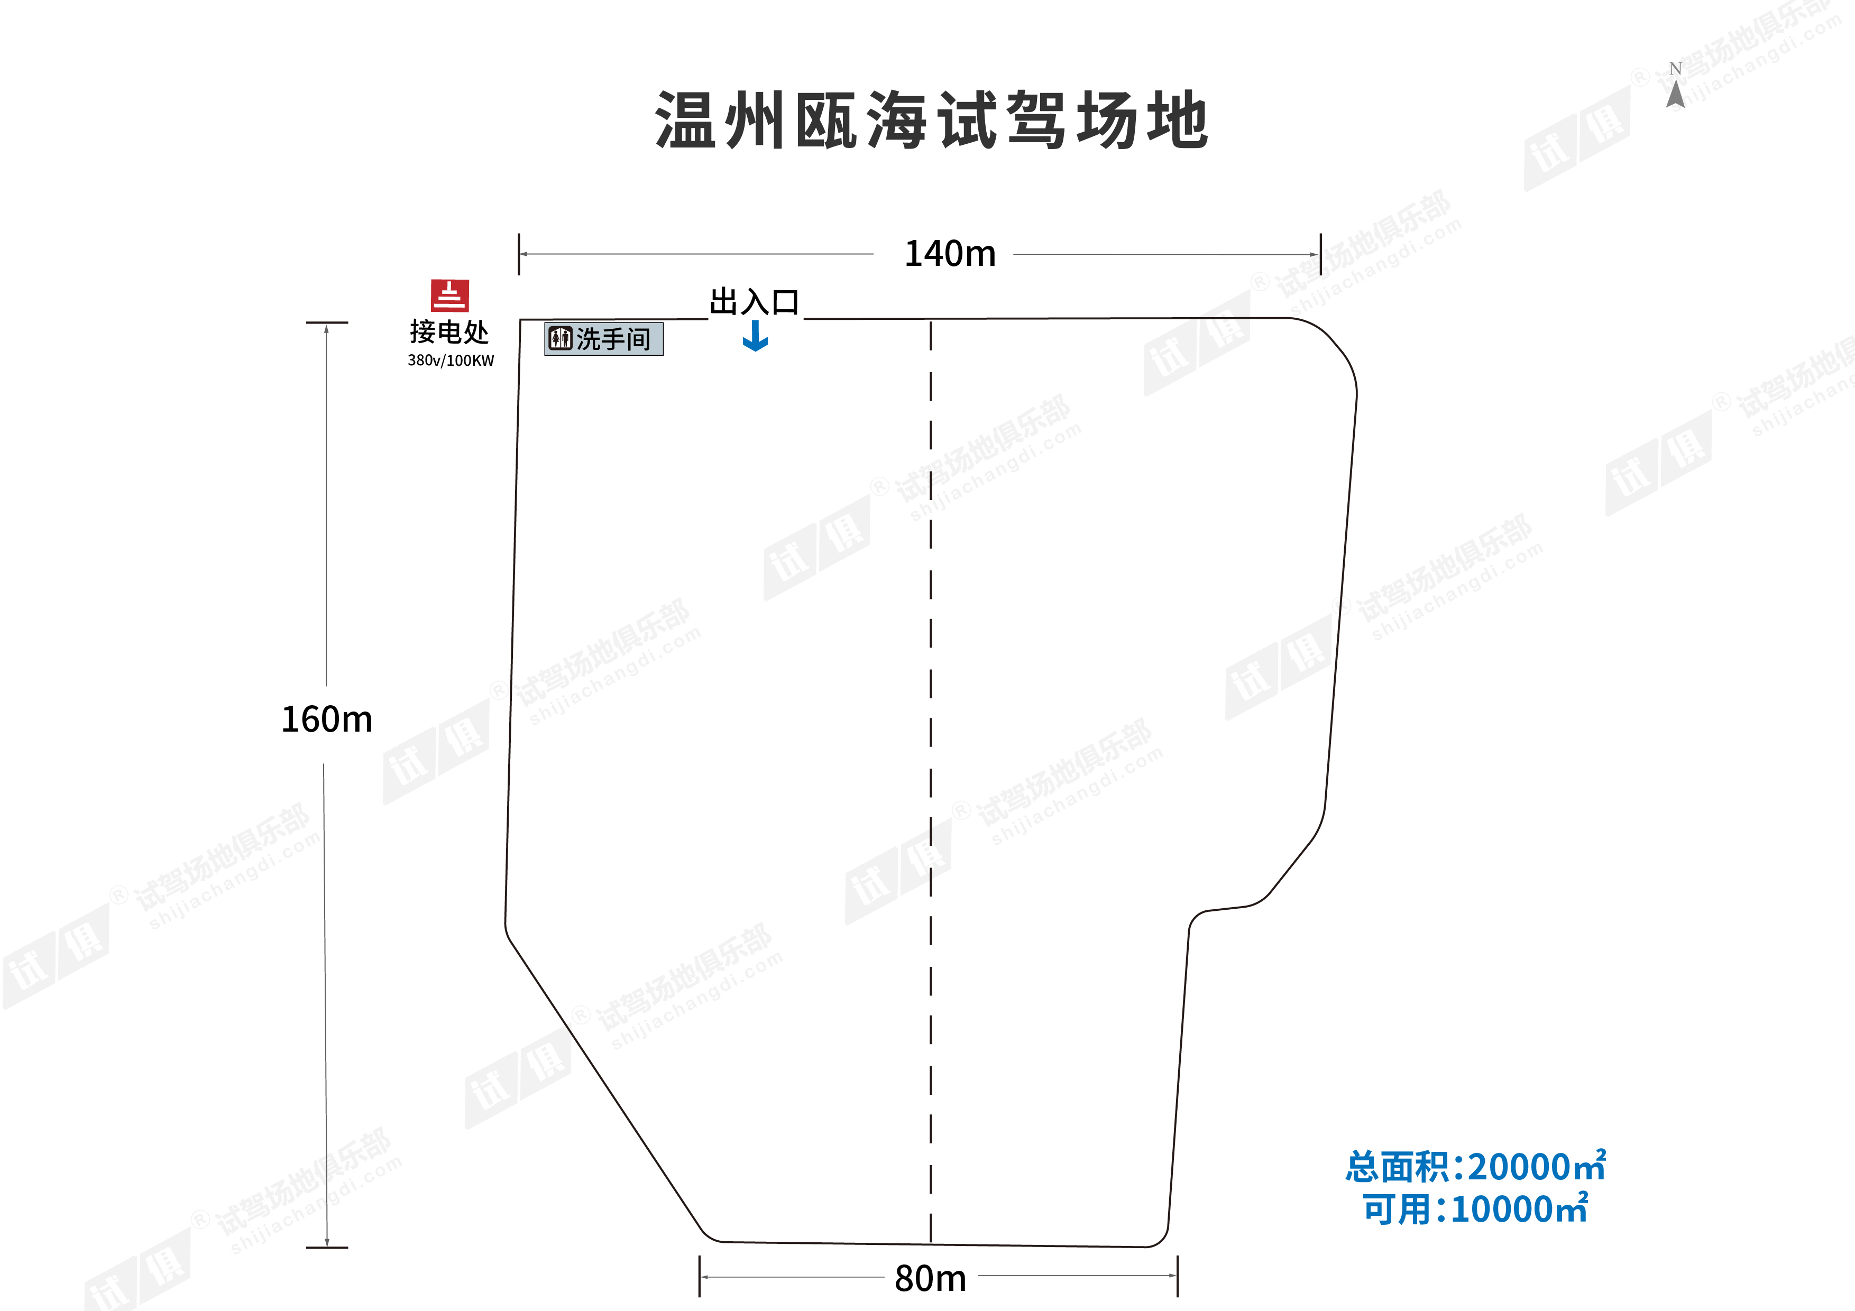
场地费用：3万/天
场地面积：总占地20000㎡ 全封闭
供电供水：380v/50kw 方便接水
配套设施：停车位

Slide 3
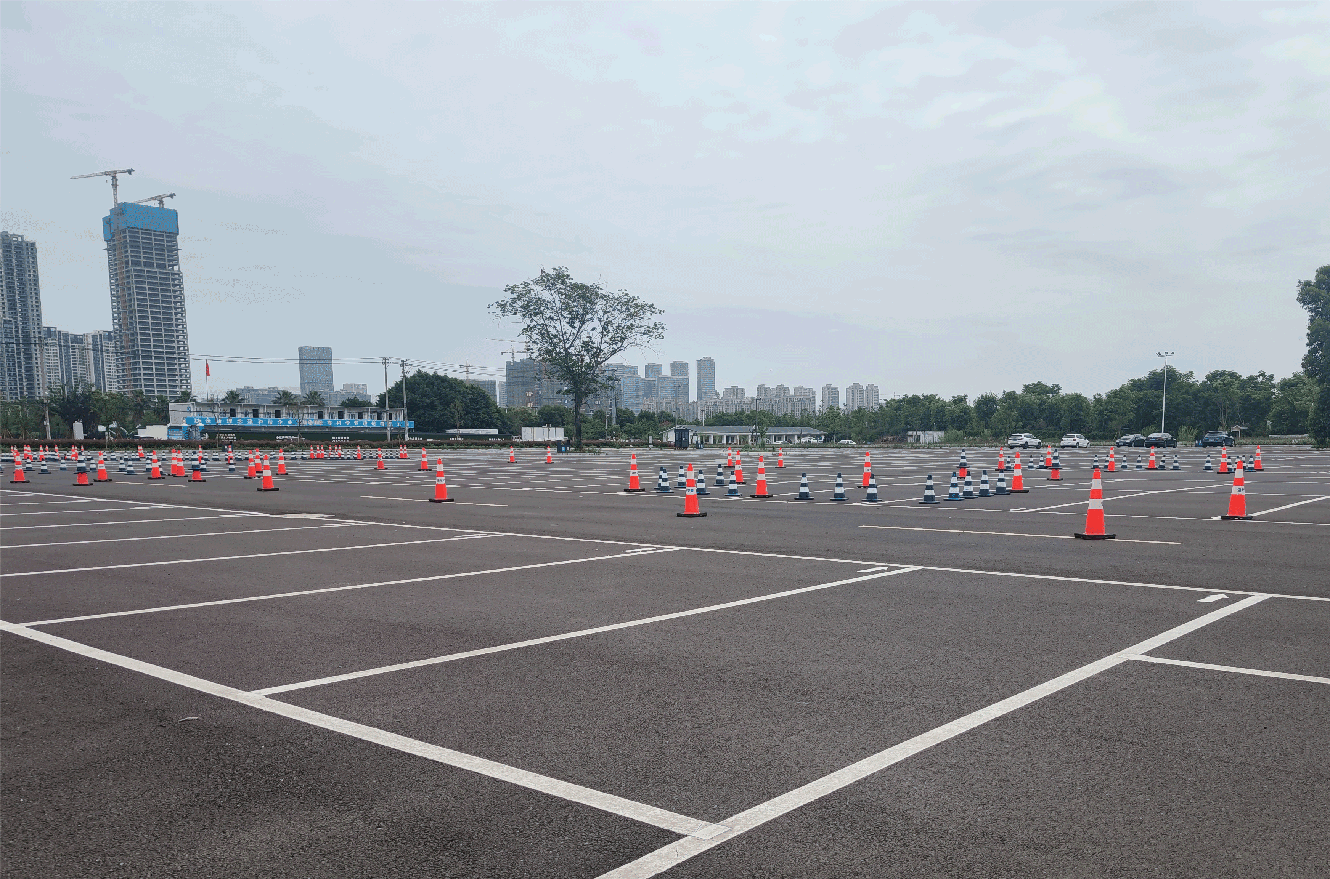
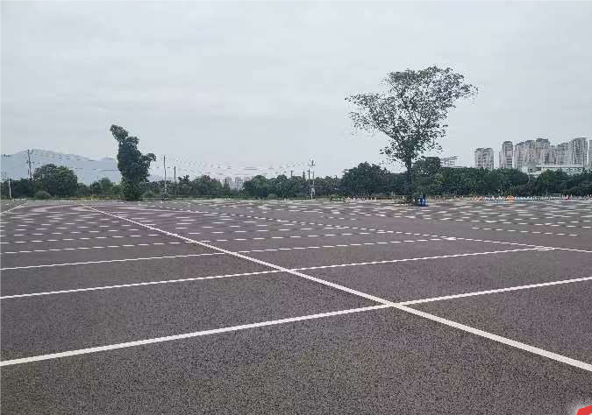
场地实景图
场地实景图
场地实景图

